Slide 1


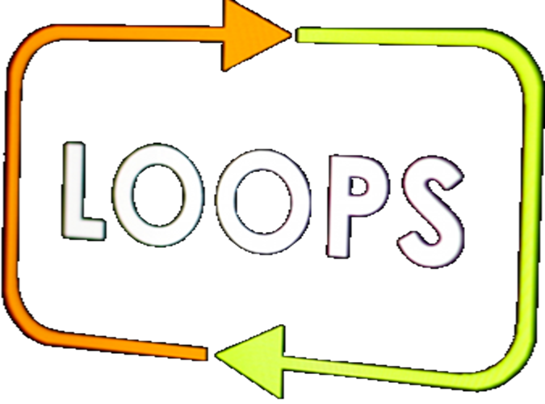

Повторения (цикли)
Прости повторения с for-цикъл
Основи на програмирането
СофтУни
трейнърски екип
Софтуерен университет
http://softuni.bg

Slide 2
Имате въпроси?
sli.do #pb-april

Slide 3

Съдържание
for-цикъл
Конструкция
ASCII стойност и преобразуване на типове
Приложение

Slide 4

Повторения на блокове код
for-loops
Конструкция за for-цикъл

Slide 5
Повторения (цикли) – for-цикъл
В програмирането често пъти се налага да изпълним блок с команди няколко пъти
За целта използваме цикли
Начална стойност
Крайна стойност
for i in range(1, 10):
print('i = ' + str(i))
Ключова дума за конструкцията
Тяло: блок от код за изпълнение (за повторение)

Slide 6
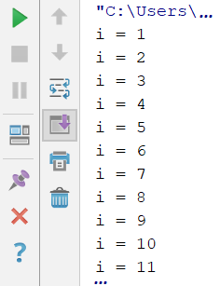
Числа от 1 до 100
Напишете програма, която:
Извежда числата [1, 100], всяко на нов ред
Решение:
Крайната стойност не е включена в диапазона
for i in range(1, 101):
print('i = ' + str(i))
Тестване на решението: https://judge.softuni.bg/Contests/Practice/Index/154#0

Slide 7
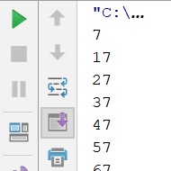
Числа до 1000, завършващи на 7
Напишете програма, която:
Извежда числата [1, 1000], които завършват на 7
Решение:
for i in range(1, 1000):
if i % 10 == 7:
print(str(i))
Тестване на решението: https://judge.softuni.bg/Contests/Practice/Index/154#1

Slide 8
ASCII таблица
Символите, които използваме се представят като числа
Поместени са в ASCII таблицата
Примери (знак и неговата ASCII стойност):
a
97
A
65
@
64
+
43
Пълна информация за ASCII

Slide 9
Всички латински букви - условие
Напишете програма, която:
Извежда буквите от латинската азбука: [a, z]
Решение:
Функцията ord ни дава числовата стойност на знака
for i in range(ord('a'), ord('z') + 1):
print(chr(i))
Функцията char ни дава знак от числова стойност
Тестване на решението: https://judge.softuni.bg/Contests/Practice/Index/154#2

Slide 10
Преобразуване на типове данни
В програмирането можем да сменяме типа на данните чрез операцията "кастване"
Примери
От реално към цяло число:
От символ към число и обратно:
Получава се загуба на данни (десетичната част от числото)
a = (int)(5.66) # 5
b = (int)(5.44) # 5
a = (chr)(67) # C
b = ord('#') # 35
Полученият резултат в int е ASCII стойността на символа

Slide 11
Сумиране на числа - условие
Напишете програма, която:
Прочита цяло число (n) от потребителя
Прочита (n) последователни пъти числа и ги сумира
Извежда пресметнатата сума
Примерен вход и изход:
4
45
-20
7
11
3
-10
-20
-30
2
10
20
30
-60
43

Slide 12
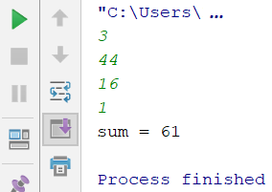
Сумиране на числа - решение
n = int(input())
sum = 0
for i in range (0, n):
currentNum = int(input())
sum = sum + currentNum
print("sum = " + str(sum))
Можем да четем данни в конструкцията на for-цикъл
Тестване на решението: https://judge.softuni.bg/Contests/Practice/Index/154#3

Slide 13


Най-голямо число - условие
Напишете програма, която:
Прочита цяло число (n) от потребителя
Прочита (n) последователни пъти числа
Намира най-голямото измежду тях
Примерен вход и изход:
4
45
-20
7
99
3
-10
20
-30
2
100
99
100
20
99

Slide 14
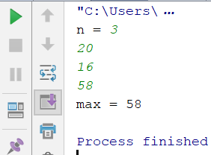
Най-голямо число - решение
n = int(input('n = '))
max = -10000000000000
for i in range(n):
num = int(input())
if num > max:
max = num
print('max = ' + str(max))
Тестване на решението: https://judge.softuni.bg/Contests/Practice/Index/154#4

Slide 15


Най-малко число - условие
Напишете програма, която:
Прочита цяло число (n) от потребителя
Прочита n последователни пъти числа
Намира най-малкото измежду тях
Примерен вход и изход:
4
45
-20
7
99
3
-10
20
-30
2
100
99
99
-30
-20

Slide 16
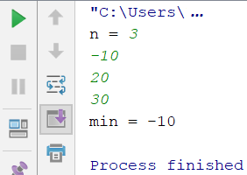
Най-малко число - решение
n = int(input('n = '))
max = 10000000000000
# Use similar logic to previous problem
Тестване на решението: https://judge.softuni.bg/Contests/Practice/Index/154#4

Slide 17
Повторения на блокове код
Работа на живо в клас (лаб)

Slide 18


Задачи с цикли
for-loops
Техники за използване на for-цикли

Slide 19

Лява и дясна сума - условие
Напишете програма, която:
Прочита цяло число (n) от потребителя
Прочита последователно 2*n числа
Проверява дали сумите на левите n и десните n числа са равни
При равенство извежда "Yes"и сумата, в противен случай - "No" и разликата (изчислена като положително число)

Slide 20
Лява и дясна сума - условие
Примерен вход и изход:
Лява сума
2
10
90
60
40
Yes, sum = 100
2
90
9
50
50
No, diff = 1
Дясна сума

Slide 21
Решение: лява и дясна сума
import math
n = int(input())
leftSum = 0
rightSum = 0
for i in range(0, n):
numbersForLeftSide = float(input())
leftSum += numbersForLeftSide
# Read the right part of the numbers and sum them
if (leftSum == rightSum):
print("Yes, sum = %d" % leftSum)
else:
print("No, diff = %d" % math.fabs(rightSum - leftSum))
Тестване на решението: https://judge.softuni.bg/Contests/Practice/Index/154#6

Slide 22

Четна / нечетна сума - условие
Напишете програма, която:
Прочита цяло число (n) от потребителя
Прочита последователно n на брой числа
Проверява дали сумата на числата на четни позиции е равна на сумата на числата на нечетни позиции
При равенство печата "Yes" + сумата иначе печата "No" + разликата (положително число).

Slide 23
Четна / нечетна сума – условие (2)
Примерен вход и изход:
4
10
50
60
20
4
3
5
1
-2
3
3
5
8
Yes
Sum = 70
No
Diff = 1
No
Diff = 6

Slide 24
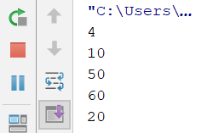
Решение: четна / нечетна сума
n = int(input())
evenSum = 0
oddSum = 0
for i in range(1, n+1):
num = int(input())
if i % 2 == 0:
evenSum += num
else:
oddSum += num
# Print sum or difference
Тестване на решението: https://judge.softuni.bg/Contests/Practice/Index/154#7

Slide 25
Сумиране на гласните букви - условие
Напишете програма, която:
Прочита от потребителя текст
Извежда сумата на гласните букви според таблицата по-долу:
Примерен вход и изход:
a | e | i | o | u
1 | 2 | 3 | 4 | 5
hello
6
(e+o = 2+4 = 6)
hi
3
(i = 3)
bamboo
9
(a+o+o = 1+4+4 = 9)
beer
4
(e+e = 2+2 = 4)

Slide 26
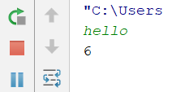
Сумиране на гласни букви - решение
str = input().lower()
sum = 0
for c in str:
if c == 'a':
sum += 1
elif c == 'e':
sum += 2
# Check other vowels
print(sum)
Тестване на решението: https://judge.softuni.bg/Contests/Practice/Index/154#8

Slide 27
Задачи с цикли
for-loops
Работа на живо в клас (лаб)

Slide 28
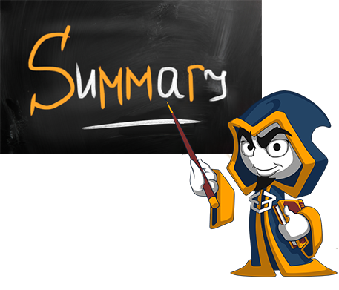
Какво научихме днес?
Можем да повтаряме блок код с for-цикъл:
Можем да четем поредица от n числа от конзолата:
Можем да преобразуваме данни с кастване:
for i in range(1, 101):
print('i = ' + str(i))
for i in range(n):
num = int(input())
a = (chr)(67) # C
b = ord('#') # 35
Полученият резултат в int е ASCII стойността на символа

Slide 29







Повторения (цикли)
https://softuni.bg/courses/

Slide 30

Лиценз
Настоящият курс (слайдове, примери, видео, задачи и др.) се разпространяват под свободен лиценз "Creative Commons Attribution-NonCommercial-ShareAlike 4.0 International"
Благодарности: настоящият материал може да съдържа части от следните източници
Книга "Основи на програмирането със C#" от Светлин Наков и колектив с лиценз CC-BY-SA

Slide 31





Trainings @ Software University (SoftUni)
Software University – High-Quality Education, Profession and Job for Software Developers
softuni.bg
Software University Foundation
http://softuni.foundation/
Software University @ Facebook
facebook.com/SoftwareUniversity
Software University Forums
forum.softuni.bg

